Slide 1

اخـلاق پزشــکی
در یک نگاه
دکتر بهروز کارخانه ای
دانشگاه علوم پزشکی همدان
مهر 1403
گروه اخلاق در آموزش پزشکی

Slide 2
مراحل گیری مراحل رشد اخلاقی کلبرگ
مراحل رشد اخلاقی کلبرگ ( علت )
سطح 1. اخلاق پیش عرفی یا پیش قراردادی (4 تا 10 سال)
  اجتناب از تنبیه
  کسب پاداش
سطح 2. اخلاق متعارف یا قراردادی (10 تا 13 سال)
  تحسین و تایید از جانب والدین
  حفظ نظم اجتماعی و وظیفه‌ شناسی ( قدرت)
سطح 3. اخلاق پس عرفی یا فرا قراردادی (13 سالگی به بعد)
  تطابق قرارداد اجتماعی و حقوق فردی
  پایبندی به وجدان فردی

Slide 3
موضوعات شاخص
پزشک و بیمار
پزشک و همکار
پزشک و جامعه
پزشک و پژوهش

Slide 4
مسئولیت
وظیفه

Slide 5
بیانیه ژنو
ریشه "سوگندنامه پزشک‌ها"، برمی‌گردد به سوگندنامه بقراط در ۲۵۰۰ سال پیش که در سال ۱۹۴۸ به صورت امروزی‌اش تدوین شد.
در نسخه جدید مصوبِ نشست عمومی انجمن پزشکی جهانی (World Medical Association) اکتبر ۲۰۱۷ در شیکاگو، تغییر اصلی این بود که پزشک در سوگند نامه‌اش متعهد می‌شود: "در خدمت سلامت، رفاه و توانمندی خود خواهم بود تا بتوانم مطابق با بالا‌ترین استاندارد‌ها در خدمت بیماران باشم"
I WILL ATTEND TO my own health، well-being، and abilities in order to provide care of the highest standard.
توجه به پزشک و حقوق‌اش در کنار توجه به بیمار و حقوق‌اش

Slide 6
➡️ I WILL ATTEND TO my own health، well-being، and abilities in order to provide care of the highest standard
عبارت فوق علاوه به موارد زیر توجه دارد:
  تاکید روی جنبه انسانی پزشکان
  نشان می‌دهد که سلامت پزشکان تاثیر مستقیم بر سلامت بیماران دارد.
  جلوگیری از فرسودگی_شغلی یا کارزدگی (Occupational burnout) که به‌ مفهوم تحلیل قوای روانی، گاهی همراه با افسردگی است.

Slide 7
فرسودگی شغلی
(Occupational burnout)
فرسودگی شغلی، نشانگان خستگی مفرط عاطفی به دنبال سال‌ها درگیری و تعهد نسبت به شغل است.
به‌عبارت دیگر، فرسودگی شغلی، خستگی جسمی، عاطفی و روحی در پی قرار گرفتن طولانی مدت در موقعیت کار سخت است.
این نشانگان حالتی است که در آن موارد زیر کاهش می یابد:
  قدرت و توانایی افراد
  رغبت و تمایل آنان برای ادامه کار و فعالیت حرفه‌ای
اگر مسئول شدید

Slide 8
The Declaration of Geneva, as currently published by the World Medical Association reads:
AS A MEMBER OF THE MEDICAL PROFESSION:
I SOLEMNLY PLEDGE to dedicate my life to the service of humanity;
THE HEALTH AND WELL-BEING OF MY PATIENT will be my first consideration;
I WILL RESPECT the autonomy and dignity of my patient;
I WILL MAINTAIN the utmost respect for human life;
I WILL NOT PERMIT considerations of age, disease or disability, creed, ethnic origin, gender, nationality, political affiliation, race, sexual orientation, social standing or any other factor to intervene between my duty and my patient;
I WILL RESPECT the secrets that are confided in me, even after the patient has died;
I WILL PRACTICE my profession with conscience and dignity and in accordance with good medical practice;
I WILL FOSTER the honor and noble traditions of the medical profession;
I WILL GIVE to my teachers, colleagues, and students the respect and gratitude that is their due;
I WILL SHARE my medical knowledge for the benefit of the patient and the advancement of healthcare;
I WILL ATTEND TO my own health, well-being, and abilities in order to provide care of the highest standard;
I WILL NOT USE my medical knowledge to violate human rights and civil liberties, even under threat;
I MAKE THESE PROMISES solemnly, freely and upon my honour.

Slide 9
چهار محدوده ی رفتار حرفه ای
در ذیل یک مدل فرضی از دسته بندی رفتارها آورده شده است:
۱. رفتار ایده آل
۴. رفتار قبیح
۲. رفتار مطلوب
۳. رفتار نامطلوب

Slide 10
۱. رفتار ایده آل
بخشندگی و گذشت در برابر همکاران، بیماران و خانواده ی بیماران؛
نوع دوستی نسبت به دیگران؛
خوش خلقی و انعطاف پذیری؛
فروتنی نسبت به موفقیت های خود؛
داشتن اشتیاق به آموزش یادگیرندگان و پرسش های ایشان؛
دستگیری از بیماران ،کارکنان و مشاوران؛
خدمت بیشتر از میزان وظایف تعیین شده؛
فرونشاندن عصبانیت و اضطراب بیماران و کارکنان؛
الگو بودن در داخل و خارج از محیط کار؛
انجام دادن کارِ درست فقط به دلایل اخلاقی.

Slide 11
۲. رفتار مطلوب
به موقع رسیدن و آماده شدن برای کار؛
اولویت دادن به منافع بیمار؛
تکمیل مراقبت بیمار قبل از مرخص کردن آن ها؛
حفاظت از منافع و رازداری بیمار؛
برخورد محترمانه با بیماران و خانواده ی آنها ،کارکنان، همکاران؛
آموزش سایر اعضای تیم (دانشجویان ،کارکنان ،دستیاران)
بحث درباره ی مسائل مشکل(انتخابهای درمانی، تصمیم گیری، خاتمه ی حیات ،حقیقت گویی) به شکل مهربانانه با بیمار، خانواده و سایر کارکنان؛
پذیرش انتقادهای استادان و کارکنان با گشاده رویی.

Slide 12
۳. رفتار نامطلوب
دیر رسیدن یا دیر آماده ی کار شدن؛
افشای اطلاعات بیماران؛
عدم مسئولیت پذیری در مراقبت از بیمار؛
بیان کلمات یا اطلاعات اهانت آمیز و آزاردهنده؛
پذیرش هدایای در خور توجه از شرکتهای دارویی؛
انجام دادن اقدامات پزشکی غیرجراحی بدون اخذ رضایت معتبر از بیمار؛
ارجاع به خود؛
تبعیض میان دانشجویان یا بیماران براساس نژاد ،جنس، مذهب یا سایر خصوصیات عینی؛
تعامل غیرمحترمانه با بیماران، خانواده ی آن ها یا کارکنان؛
ذکر نامناسب نام یا نادیده گرفتن زحمات دیگران در آموزش یا تحقیق؛
اجرا نکردن توصیه ها یا تعالیم استاد؛
تغییر برنامه ها به نفع خود؛
استفاده از نوعدوستی به عنوان بهانه در سرباز زدن از سایر وظایف.

Slide 13
۴. رفتار قبیح
رهاکردن بیمار؛
دردسترس نبودن در زمان تماس؛
دروغ گویی مکرر، تقلب یا دزدی؛
سوء مصرف مواد یا اعتیاد؛
درس نگرفتن از خطای گذشته؛
ایجاد خطر تهدیدکننده برای سلامت بیمار یا کارکنان؛
توهین زبانی یا جسمی به بیماران، خانواده ی آن ها یا کارکنان؛
تحریف در گزارشهای پزشکی یا دادههای پژوهش؛
دزدی دارو یا وسائل پزشکی؛
تعرض جنسی به بیمار یا همکاران

Slide 14
آخرین متن بیانیه ژنو (2017)
بعنوان عضوی از حرفه پزشکی:
من متعهد هستم که زندگی خود را وقف خدمت به بشریت کنم.
سلامتی و رفاه بیمار من اولین توجه من خواهد بود.
من خودمختاری و عزت بیمار خود را احترام خواهم گذاشت.
من نهایت احترام را برای زندگی انسان قائل خواهم بود.
من نمی خواهم ملاحظات مربوط به سن ، بیماری یا ناتوانی ، عقاید ، منشأ قومی ، جنسیت ، ملیت ، وابستگی سیاسی ، نژاد ، گرایش جنسی ، موقعیت اجتماعی یا هر عامل دیگری را برای مداخله بین وظیفه من و بیمارم مجاز بدانم.
من به اسرار محرمانه بیماران احترام خواهم گذاشت، حتی پس از مرگ بیمار.
من حرفه خود را با وجدان و وقار و مطابق با روش پزشکی خوب تمرین خواهم کرد.
من از افتخار و سنتهای اصیل حرفه پزشکی حمایت خواهم کرد.
من به معلمان ، همکاران و دانش آموزان خود احترام و تشکر خواهی اعطا می کنم.
من دانش پزشکی خود را به نفع بیمار و پیشرفت مراقبت های بهداشتی به اشتراک خواهم گذاشت.
من به سلامتی ، رفاه و توانایی های خود کمک خواهم کرد تا بتوانم از بالاترین استاندارد مراقبت کنم.
من از دانش پزشکی خود برای نقض حقوق بشر و آزادی های مدنی ، حتی در معرض تهدید استفاده نمی کنم.
من این وعده ها را به طور جدی، آزادانه و به افتخار خودم می دهم.

Slide 15
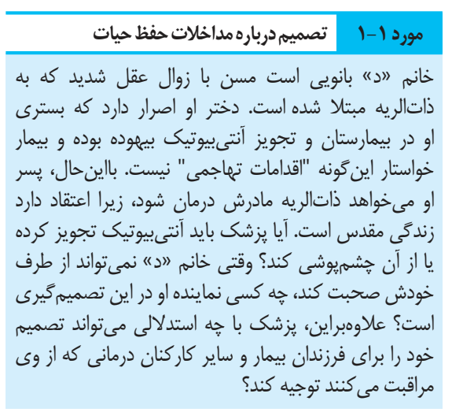
قضاوت بالینی:
کدام آنتی بیوتیک را بدهیم.
مراجعه به مرجع یا تجربه
قضاوت اخلاقی:
آنتی بیوتیک بدهیم یا ندهیم.

Slide 16
اخلاق بالین و تعهد حرفه ای
اخلاق بالینی دلایل یک اقدام یا تصمیم پزشک را بررسی می کند.
تعهد حرفه ای بر روی رفتارها و اعمال قابل مشاهده پزشکان تمرکز دارد.

Slide 17
ندای وجدان
CONSCIENCE
گاهی افراد اعمال خود را به عنوان امری برگرفته از وجدان توصیف می کنند و عمل کردن به طریقی دیگر باعث نقض شاکله اخلاقی و ارزشهایی می شود که عمیقاً به آنها باور دارند و باعث می شود که احساس شرم یا گناه در آنها به وجود آید.
ندای وجدان قوی مایه مباهات است.
مجبور کردن افراد به نقض شاکله و جوهره اخلاقیشان، غیر انسانی است.
در جامعه ای که ندای وجدان محترم شمرده می شود، افراد به تفکر اخلاقی و عمل درست تشویق می شوند.

Slide 18
ندای وجدان
داشتن تعهدات اخلاقی عمیق و زندگی بر اساس این تعهدات، جنبه ای از شکوفایی بشر است.
در امریکا یک جامعه خوب، باید تقویت شده و پرورش داده شود.
افراد باید به اعمالی که دیگران بر اساس وجدان و عقاید مذهبی عمیق خود انجام می دهند احترام بگذارند، حتی اگر با نوع اعتقادات اخلاقی و تصمیم یا عمل آنها موافق نباشند.

Slide 19
ندای وجدان
در امریکا احترام به وجدان افراد هم راستا با ارزشهای آزادی مذهبی و کثرت گرایی است و از ارزشهای اصلی این کشور است.
ندای وجدان امری مطلق نیست.
در بسیاری از موقعیت ها "منافع متقابل مهم" و " اصول اخلاقی ای" وجود دارد که شایسته احترام هستند.

Slide 20
ندای وجدان
پزشکان و بیمارستانها به لحاظ اخلاقی و حرفه ای وظیفه دارند که از آسیب جدی و حتمی به بیماران جلوگیری نمایند.
ندای وجدان یک درمانگر یا حتی یک بیمارستان نباید در شرایط اورژانسی، بیماران را در معرض آسیب جدی قرار دهد.
تمایل یک شخص به زندگی بر اساس ارزشهای عمیق شخصی خود نباید مانع از این شود که دیگران بر اساس ارزش های شخصی خودشان زندگی کنند.

Slide 21
ندای وجدان
ندای وجدان به این بحث پایان نمی دهد که در یک مورد خاص چه کار باید کرد.
برای قانع کردن دیگران به پذیرش تصمیمات برگرفته از وجدان نیاز است به ارائه دلیل، استدلال، توجه به حقوق و منافع متقابل.

Slide 22
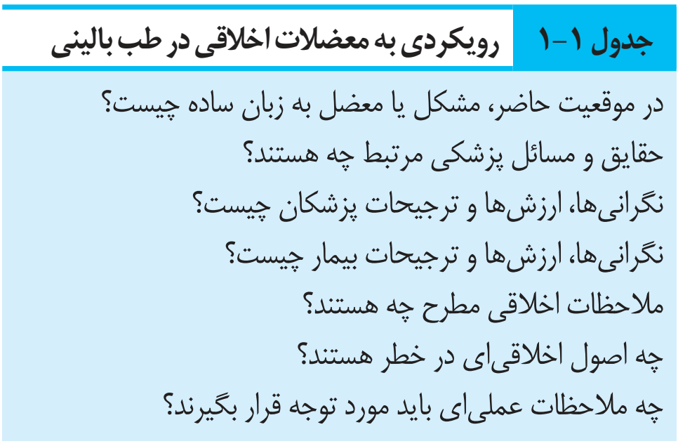

Slide 23
مشکل یا معضل چیست؟
در گام نخست بهتر است مشکل یا معضل با اصطلاحات ساده بیان شود.
در مورد 1-1 :
آیا بیمار باید آنتی بیوتیک دریافت کند؟
آیا باید از خانه سالمندان به بیمارستان منتقل شود؟

Slide 24
نگرانیها، ارزشها و ترجیحات بیمار چیست؟
رضایت آگاهانه و تصمیم گیری مشترک مستلزم این است که پزشک، دیدگاه بیمار را درک کند.
یک گام نخست خوب، پرسید سوالات باز در مورد درک بیمار از موقعیت بالینی است: مثلاً: از وضعیت پزشکیتون چه می دانید؟ پزشکها در مورد بیماریتون، بهتون چی گفتن؟
هر سوء برداشتی از سوی بیمار باید به بحث گذاشته شود و اصلاح شود.

Slide 25
نگرانیها، ارزشها و ترجیحات بیمار چیست؟
پزشک باید سعی کند از نگرانی ها و بیم و امیدهای بیمار یا تصمیم گیرنده جایگزین مطلع شود مثلاً سوال کند: وقتی به شرایط پزشکیتون فکر می کنید، چه چیزی بیشتر از همه نگرانتون می کنه؟
توجه به نگرانی های بیمار نشانگر دلسوزی پزشک بوده، رابطه پزشک و بیمار را تقویت کرده و بیمار و تصمیم گیرنده جایگزین را به پذیرش توصیه های پزشک مشتاق تر می کند؟

Slide 26
نگرانیها، ارزشها و ترجیحات بیمار چیست؟
در گام بعد، پزشک باید ترجیحات بیمار را در مورد تصمیم های خاصی که لازم است گرفته شود را بفهمد.
در مورد 1-1:
آیا بیمار به اهداف مراقبتی و ارزشهای خود اشاره کرده است؟
آیا ترجیحات خود را در مورد بستری شدن و مراقبت در چنین موقعیتی بیان کرده است؟
آیا گفته است که می خواهد چه کسی از طرف او تصمیم بگیرد؟

Slide 27
نگرانیها، ارزشها و ترجیحات بیمار چیست؟
اگر بیمار فاقد ظرفیت تصمیم گیری است باید برایش یک تصمیم گیرنده جایگزین مناسب، معمولاً از اعضای خانواده مشخص شود.

Slide 28
نگرانی ها، ارزشها و ترجیحات پزشک چیست؟
پزشکان در مورد تشخیص، پیش آگهی، گزینه مراقبتی و ریسک ها و منافع خود تجربه و تخصص دارند.
در مورد 1-1 پزشک ممکن است معتقد باشد که طولانی کردن زندگی بیمار سودمند است و باید درمان های موثر و کم ریسک را برای بیمار تجویز نماید.
عقاید شخصی پزشک می تواند از عقاید بیمار یا خانواده متفاوت باشد.
پزشک یاد ارزش های شخصی خود را شناسایی کند و بین ارزشهای خود و ارزش های بیمار تمایز قائل شود.

Slide 29
نگرانی ها، ارزشها و ترجیحات پزشک چیست؟
پزشکان معمولاً در مورد عدم قطعیت، ریسکها و دیدگاههای مربوط به رابطه پزشک و بیمار ، نگرشها، ترجیحات و ارزشهای متفاوتی دارند.
پزشک باید بپذیرد که سایر کارکنان درمانی ممکن است ارزشها یا ترجیحات متفاوتی داشته باشند.
یک راه برای ارزیابی چنین تفاوتهای پرسیدن سوالاتی از این قبیل است: آیا سایر پزشکان اهداف مراقبتی متفاوتی دارند؟ و توصیه های متفاوتی ارائه می دهند؟

Slide 30
ملاحظات یا سوالات اخلاقی چه هستند؟
بطور کلی، بیان ملاحظات و سوالات اخلاقی با اصطلاحات خاص، بجای مفاهیم اخلاقی وسیع از قبیل اتونومی و سود رسانی، مفید است.
در مورد 1-1 سوالات خاص عبارتند از:
وقتی بیمار ظرفیت تصمیمگیری ندارد چه کسی به عنوان تصمیم گیرنده جایگزین باشد؟
اساس تصمیمات تصمیم گیرنده جایگزین چه باید باشد؟
در این موقعیت، آیا باید تجویز آنتی بیوتیک برای ذات الریه، درمان تهاجمی محسوب شود؟

Slide 31
ملاحظات یا سوالات اخلاقی چه هستند؟
اهمیت بیان اختصاصی مسئله را می توان با مثالی از چگونگی بیان مسایل پزشکی توسط پزشکان نشان داد.
معرفی کتواسیدوز دیابتی به عنوان مشکل " هومئوستاز" هرچند قالب کلی برای دسته بندی این بیماران است اما مفید نیست.
در مدیریت بالینی، بسیار مفیدتر است که مشکلت خاص از قبیا مایع درمانی، هایپرگلیسمی، اختلالات پتاسیم، اسیدوز و رخداد های زمینه ساز شناسایی شود.

Slide 32
ملاحظات یا سوالات اخلاقی چه هستند؟
بیان مسایل پزشکی بصورت اختصاصی، تصمیمات و مدیریت بالینی را تسهیل می کند.
هر مسئله پزشکی خاص، ملاحظاتی را به وجود می آورد که پزشک باید در نظر بگیرد.
به عنوان مثال، پتاسیم سرم به عنوان یک مسئله، تاکید دارد که سطح پتاسیم باید در حضور اسیدوز، بالا برود و بیانگر مقدار پتاسیم از دست رفته کل بدن و سرعت جایگزینی است.

Slide 33
کدام راهنماهای اخلاقی در این مسئله مطرح هستند و این معضل را چگونه می توان حل کرد؟
ملاحظات اخلاقی خاص و شناخته شده بیانگر راهنماهای اخلاقی هستند که باید مورد توجه قرار بگیرند و رویکردی را برای حل مسائل نشان می دهند.
راهنما ها برای هدایت اعمال و تصمیمات پزشکان، از مفاهیم بیش از اندازه کلی و مطلقی مثل " احترام به اشخاص" و " سودرسانی" و غیره بایستی اختصاصی تر باشند.
راهنماهای کلی باید در شرایط خاص هر مورد و موقعیت بالینی، تفسیر و کاربردی شوند.

Slide 34
منشور پزشکان
«منشور پزشکان»[ Physicians’ Charter] که بورد داخلی آمریکا، کالج پزشکان آمریکا- جامعه‌ی طب داخلی آمریکا و سازمان اروپایی طب داخلی، آن را به‌صورت مشترک تدوین و منتشر کرده‌اند‌، مجموعه‌رفتارهای کلیدی تعهد حرفه‌ای را در سه اصل بنیادین و ده تعهد عینی خلاصه کرده است (۱۲).
منظور از اصول بنیادین، این است که آن‌ها نباید تحت تأثیر مسائلی همچون:
  شرایط مالی
  فشارهای اجتماعی
  محدودیت‌ها و ضوابط سازمانی و بیمه‌ای مخدوش شوند
و تنها، تزاحم این اصول با یکدیگر می‌تواند موجب محدودیت یکی در مقابل دیگری شود.

Slide 35
سه اصل بنیادین‌
سه اصل بنیادین‌ عبارتند از:
«اولویت منفعت بیمار»[ primacy of Patient Welfare]
«استقلال بیمار»[ Patient Autonomy]
«عدالت اجتماعی»[ Social Justice]
نوع‌دوستی اقتضا می‌کند تا منفعت بیمار، بر منفعت پزشک و ارائه‌دهنده‌ی خدمت، مقدم باشد. پزشک باید به انتخاب بیمار احترام بگذارد، با دادن اطلاعات درست و به‌شیوه‌ی مناسب، او را در تصمیم‌گیری یاری کند، از تبعیض بین بیماران بر اساس هر ویژگی، اعم از جنسیت، قومیت، مذهب، شرایط اقتصادی‌اجتماعی و...، بپرهیزد و درعینِ‌حال، به عدالت در دسترسی به خدمات برای همه‌ی آحاد جامعه توجه داشته باشد (۱۲).

Slide 36
ده تعهد و مسئولیت حرفه‌ای
ده تعهد و مسئولیت حرفه‌ای نیز عبارت‌اند از:
تعهد به ارتقاء کیفیت خدمات مراقبتی؛
تعهد به بهبود دسترسی به خدمات؛
تعهد به توزیع عادلانه‌ی منابع محدود؛
تعهد به تولید دانش؛
تعهد به حفظ اعتماد، از طریق مدیریت صحیح تعارض منافع؛
تعهد به مسئولیت‌پذیری و پاسخ‌گویی حرفه‌ای؛
تعهد به حفظ و ارتقاء صلاحیت حرفه‌ای؛
تعهد به صداقت با بیماران؛
تعهد به حفظ راز بیماران؛
تعهد به حفظ رابطه‌ی مناسب با بیماران.

Slide 37
ویژگی‌های حرفه‌مند
بنابراین، ویژگی‌های حرفه‌مند عبارت‌ است از:
- نوع‌دوستی[Altruism]: اولویت‌دادن منافع بیماران بر منافع خود، به‌عنوان قاعده و عصاره‌ی تعهد حرفه‌ای؛
- وظیفه‌شناسی[Duty]: پذیرش آزادانه‌ی تعهد به ارائه‌دادن خدمت؛
- مسئولیت‌پذیری و پاسخ‌گویی[Accountability]: پاسخ‌گویی به بیماران، جامعه و حرفه؛
- شرافت و درستکاری[Honor & Integrity]: تعهد به بالاترین معیارهای رفتاری و پرهیز از تخطی از مرزهای حرفه‌ای و صداقت و انصاف؛
- احترام[Respect for Others]: احترام‌گذاشتن به بیماران و خانواده‌هایشان و همکاران؛
- تعالی[Excellence]: تلاش حداکثری برای یادگیری در سراسر زندگی حرفه‌ای (۱۳).

Slide 38
خطاهای حرفه‌ای
بر این اساس، برخی از عناوین خطاهای حرفه‌ای نیز، برشمرده شده‌اند؛ ازجمله:
سوءاستفاده‌کردن از قدرت[Abuse of Power]: مانند فاش‌کردن راز بیماران و نقض‌کردن مرزهای حرفه‌ای، مثل آزار جنسی[Sexual Harassment]؛
تعارض منافع[Conflicts of Interest]: داشتن منافعی که با اولویت‌قراردادن منافع بیمار در تعارض باشد؛ مانند داشتن ارتباط خاص با شرکت‌های دارویی یا تجهیزاتی یا داشتن سهام در آن‌ها؛
غرور یا تکبر حرفه‌ای[Professional Arrogance]: اهمیت‌دادن بیش‌ازحد به خود و تحقیر بیماران و بی‌توجهی به نظرات آنان؛
ناتوانی در پزشک[Physician Impairment]: وجود برخی حالات یا اختلالات در پزشک که در ارائه‌ی مناسب خدمات خطر ایجاد کند، مانند اعتیاد، سوءمصرف الکل، بیماری‌های جدی؛
تقلب در پژوهش[Fraud in Research]: هرگونه دست‌کاری در نتایج پژوهش (۱۳).

Slide 39
کدهای رفتاری یا راهنماهای رفتار حرفه‌ای
بسیاری از نظام‌ها و سازمان‌های ارائه‌دهنده‌ی خدمات، این اصول، تعهدات و عناصر را در قالب کدهای رفتاری یا راهنماهای رفتار حرفه‌ای صورت‌بندی کرده‌اند تا رفتار مطلوب برای پزشکان یا ارائه‌دهندگان خدمت، شفاف‌تر و روشن‌تر باشد.
این نظام‌ها و سازمان‌ها از آن‌ها خواسته‌اند تا رعایت‌کردن به ضوابط پیش‌گفته را سرلوحه‌ی رفتار و تعامل با بیماران، خانواده‌ها، اعضای گروه درمان و ذی‌نفعان دیگر قرار دهند.

Slide 42
پیشینه ی تاریخی آراستگی پزشکان
همچنین ، بقراط در کتاب اپیدمی ها بیان کرده است که:
"پزشك وقتی بر بالین بیمار وارد می شود، باید آداب و طریقه ی نشستن، لباس پوشیدن، رفتار و سلوك معتبر، ایجاز در صحبت، متانت و آرامش کامل، توجه جدی و پاسخ به اعتراض و مخالفت بیمار را بداند و در هنگام رویارویی با مشکل بتواند خود را کنترل و آرام کند".

Slide 43
پیشینه ی تاریخی آراستگی پزشکان
بقراط در بخشی از وصیت خود می گوید:
«پزشك باید نیك فطرت، جوان، دارای قامت معتدل، خوش فهم، خوش صحبت، عفیف و شجاع باشد و نقره دوست نباشد و تحمل ناسزا را داشته باشد.
موی سر خود را همیشه منظم نگاه دارد، نه بتراشد و نه آن را انبوه بگذارد، ناخن انگشتان خود را بگیرد، به گونه‌ای که نه از ته بگیرد و نه آنکه بگذارد از گوشت سر انگشتان بلندتر شود، لباس سفید، پاکیزه و نرم بپوشد و در راه رفتن عجله نکند و تند راه نرود».

